Slide 1
Vintage指标
2018年11月29日

Slide 2
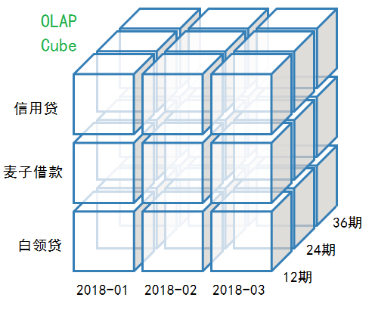
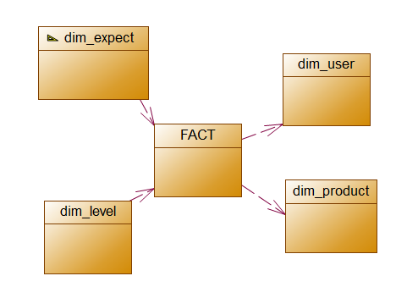
数据流程
数据平台
Superset 多维分析
Tableau 报表
Excel 透视表
风险管理指标集市
Notes:
Kylin是一个开源的、基于Hadoop的多维数据分析引擎，能够实现大数据量的亚秒级响应。
核心思想是预计算（以空间换时间），即对多维分析可能用到的度量进行预计算，将计算好的结果保存成Cube存储在HTable，当查询到达时直接访问预计算的结果，省去对源数据的扫描和计算，极大减少在线计算和读写I/O的代价。
Kylin主要有两个服务，Query Engine、Cube Build Engine，Query Engine负责接收查询请求，Cube Build Engine负责构建Cube，包括创建模型、创建Cube、刷新Cube等操作。

Slide 3
OLAP多维工具比较
工具 | 优势 | 缺点
Superset | 开源BI产品 支持可视化 多数据源 | 开源功能不丰富 可升级为企业版
Tableau | 简单快速 可视化分析 | 收费的商业软件
Excel | 简单通用 操作灵活 | 离线分析 数据变更繁琐

